Slide 1
Bài 19
Cấu tạo và chức năng các thành phần của tế bào

Slide 2
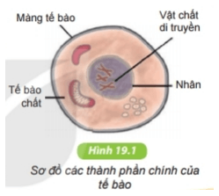
I. Cấu tạo của tế bào
Quan sát Hình (Trang 67, hình 19.1)

Slide 3
I. Cấu tạo của tế bào
Màng tế bào là thành phần có ở mọi tế bào, bao bọc tế bào chất .Màng tế bào tham gia vào quá trình trao đổi chất giữa tế bào và môi trường.

Slide 4
I. Cấu tạo của tế bào
Màng tế bào là thành phần có ở mọi tế bào, bao bọc tế bào chất .Màng tế bào tham gia vào quá trình trao đổi chất giữa tế bào và môi trường.
Tế bào chất là vùng nằm giữa màng tế bào và nhân hoặc vùng nhân.Phần lớn các hoạt động trao đổi chất(hấp thụ chất dinh dưỡng, chuyển hoá năng lượng, tạo các chất để tăng trưởng,…) của tế bào xảy ra ở tế bào chất

Slide 5
I. Cấu tạo của tế bào
Màng tế bào là thành phần có ở mọi tế bào, bao bọc tế bào chất .Màng tế bào tham gia vào quá trình trao đổi chất giữa tế bào và môi trường.
Tế bào chất là vùng nằm giữa màng tế bào và nhân hoặc vùng nhân.Phần lớn các hoạt động trao đổi chất(hấp thụ chất dinh dưỡng, chuyển hoá năng lượng, tạo các chất để tăng trưởng,…) của tế bào xảy ra ở tế bào chất
Nhân hoặc vùng nhân là nơi chứa vật chất di chuyền là trung tâm điều khiển các hoạt động sống của tế bào

Slide 6
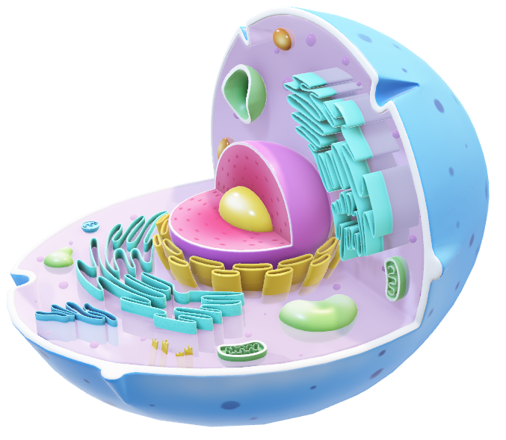
II. Tế bào nhân sơ và tế bào nhân thực
Nhân
TẾ BÀO CHẤT

Slide 7
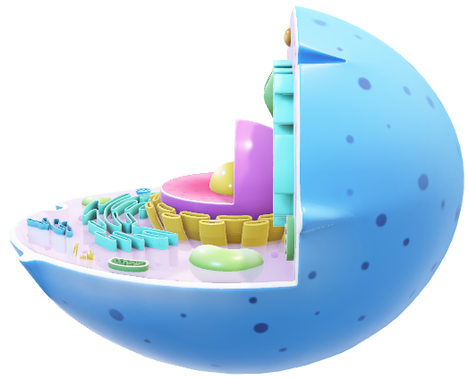
II. Tế bào nhân sơ và tế bào nhân thực
Nhân
TẾ BÀO CHẤT
MÀNG TẾ BÀO

Slide 8
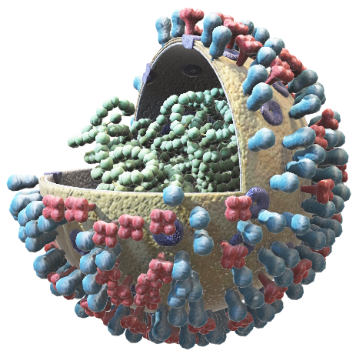
II. Tế bào nhân sơ và tế bào nhân thực
Nhân
TẾ BÀO CHẤT
MÀNG TẾ BÀO

Slide 9
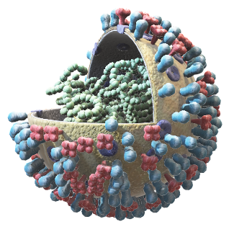
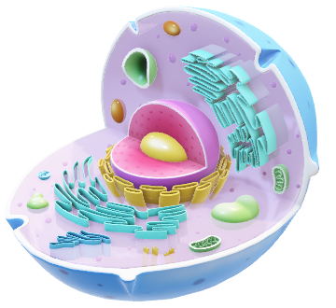
II. Tế bào nhân sơ và tế bào nhân thực
Tế bào nhân sơ chưa có nhân hoàn chỉnh(không có màng nhân ngăn cách giữa chất nhân và tế bào chất). Vùng chứa vật chất di truyền được gọi là vùng nhân. Tế bào chất không có hệ thống nội màng cúng như các bào quan có màng bao bọc, chỉ cần có bào quan duy nhất ribosome. Tế bào vi khuẩn là tế bào nhân sơ
Tế bào nhân thực đã có nhân hoàn chỉnh, vật chất di chuyền nằm trong nhân được bao bọc bởi màng nhân. Tế bào chất được chia thành nhiều khoang bởi hệ thống nội màng và có bào quan có màng bao bọc

Slide 10
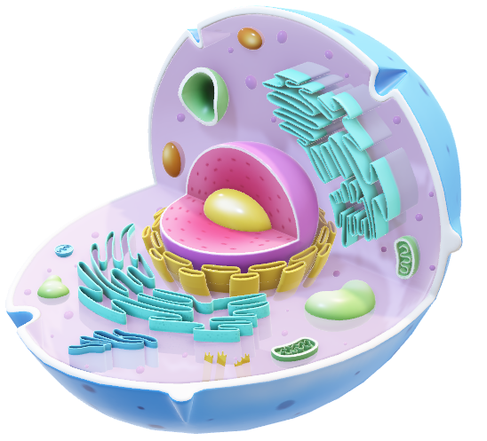
a) Tế bào động vật
Ti thể
Tế bào chất

Slide 11
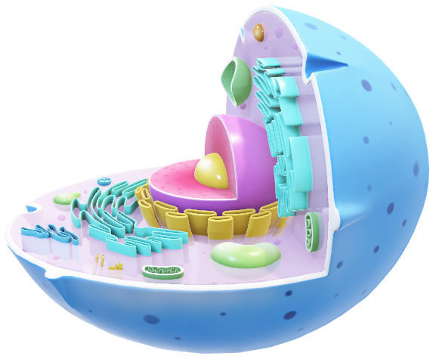
a) Tế bào động vật
Ti thể
Tế bào chất
Màng tế bào

Slide 12
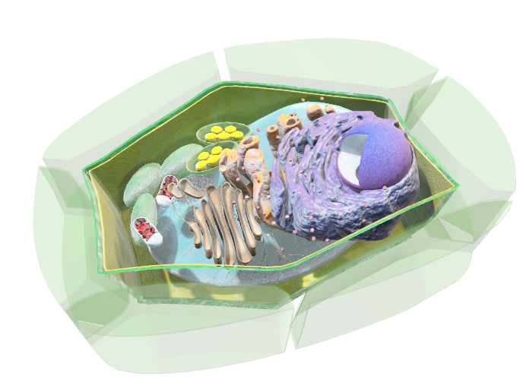
b) Tế bào thực vật
Ti thể
Tế bào chất
Màng tế bào

Slide 13
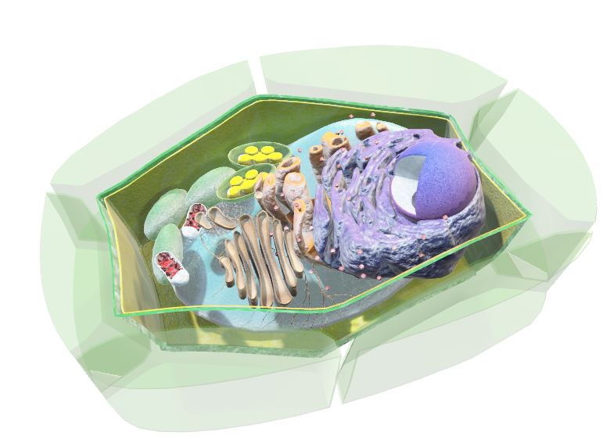
b) Tế bào thực vật
Ti thể
Lục lạp
Không bào
Tế bào chất
Màng tế bào

Slide 14
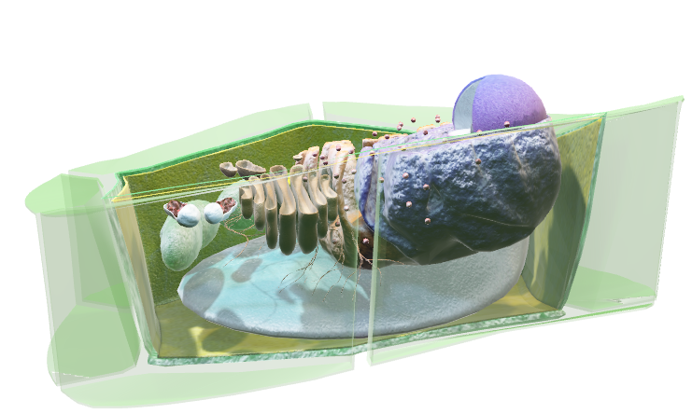
b) Tế bào thực vật
Lục lạp
Tế bào chất
Ti thể
Không bào
Thành tế bào
Màng tế bào

Slide 15
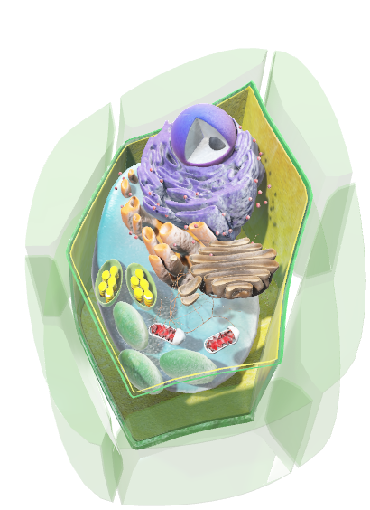
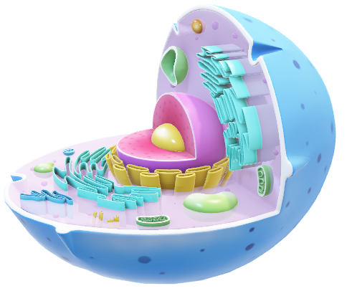
Tế bào động vật và thực vật đều là các tế bào nhân thực. Chúng giống nhau về một số thành phần chính giúp tế bào thực hiện các quá trình sống, song chúng cũng có những thành phần khác nhau liên quan đến chức năng của từng loại tế bào.

Slide 16
Em đã học
Tế bào có ba thành phần chính là màng tế bào, tế bào chất và nhân (hoặc vùng nhân). Trong đó màng tế bào là thành phần thiết yếu xác định sự tồn tại cảu tế bào
Có hai loại tế bào: tế bào nhân sơ (chưa có màng nhân cũng như hệ thống nội màng và các bào quan có màng bao bọc).
Tế bào thực vật khác tế bào động vật là có thành tế bào (giữ hình dạng tế bào ổn định), lục lạp (chứa sắc tố quang hợp) và không bào lớn.

Slide 17
Em Có thể
Tạo mô hình mô phỏng tế bào thực vật và tế bào động vật
Cách tiến hành
Bước 1: đặt một túi nylon có khoá kéo vào một hộp nhựa đựng thực phẩm trong suốt để mô phỏng tế bào thực vật. Chuẩn bị một túi nylon tương tự (không đặt trong hộp nhựa) để mô phỏng tế bào động vật.
Bước 2: Sử dụng thìa chuyển gelatine dạng lỏng vào mỗi túi cho đến khi đạt khoảng ½ thể tích mỗi túi.
Bước 3: Chọn các loại rau, củ, quả mà em thấy có hình dạng giống (mô phỏng ) các bào quan ở tế bào thực vật và tế bào động vật. Bổ sung thêm gelatine đến khi gần đầy rồi kéo khoá kín miệng túi lại.
Túi nylon, hộp nhựa, gelatine mô phỏng cho thành phần nào của tế bào ? Nhận xét loại tế bào nào có thể xếp chặt hơn và đưa ra lời giải thích cho nhận xét đó
Lưu ý :
Cố gắng xếp chặt các rau, củ, quả trong mỗi túi.
Vật liệu tạo mô hình nêu trên có thể thay thế bằng đất nặn, xốp hoặc vật liệu
Khác sẵn có của lớp học.

Slide 18
Giờ học đến đây là kết thúc
Chào tạm biệt các em

